Slide 1
Автоматизация звука С в словах, предложениях и тексте (лексическая тема: профессии)

Slide 2
Артикуляционная гимнастика

Slide 3
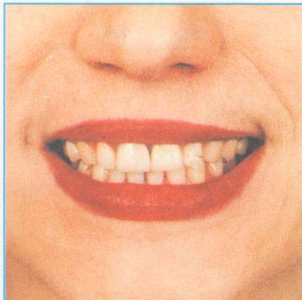
ЛЯГУШКИ
Подражаем мы лягушкам:
Тянем губы прямо к ушкам
Вы сейчас тяните губки –
Я увижу ваши зубки.
Мы потянем - перестанем
И не сколько не устанем.

Slide 4
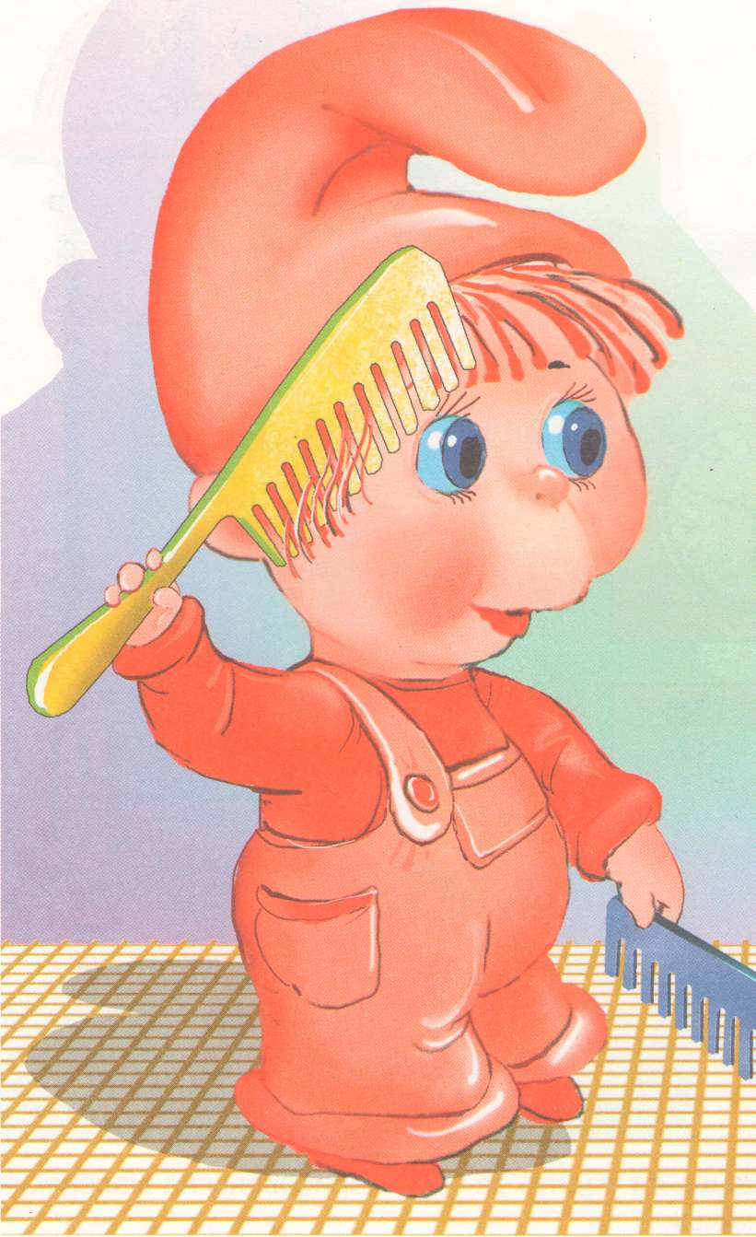
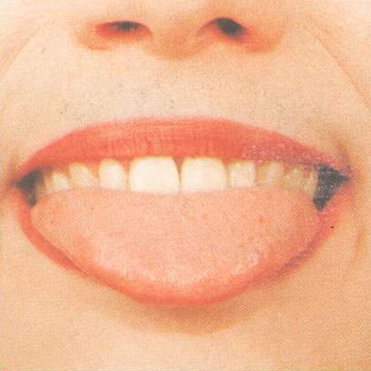
РАСЧЁСКА
С волосами я дружу,
Их в порядок привожу.
Благодарна мне причёска.
А зовут меня... (расчёска).

Slide 5
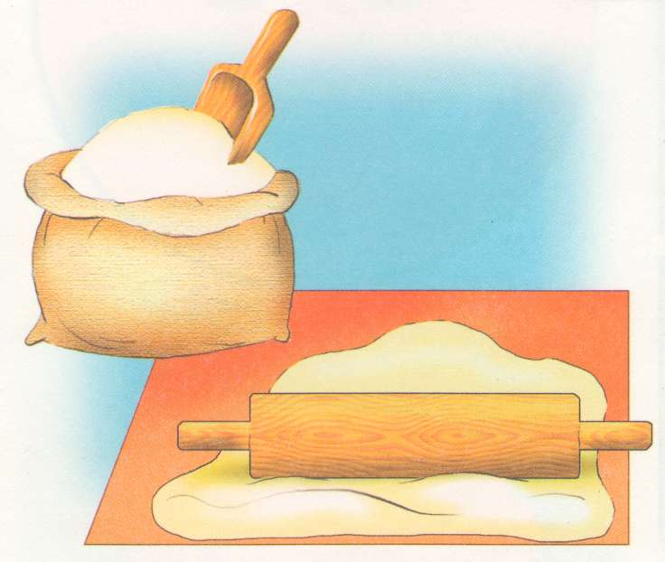
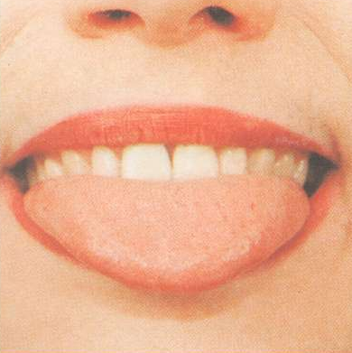
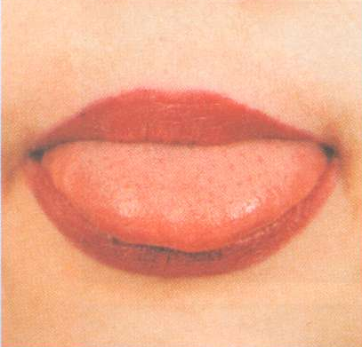
МЕСИМ ТЕСТО
Тесто мнём, мнём, мнём,
Тесто жмём, жмём, жмём,
После скалку мы возьмём,
Тесто тонко раскатаем,
Выпекать пирог поставим.
Раз, два, три, четыре, пять –
Не пора ли вынимать?

Slide 6
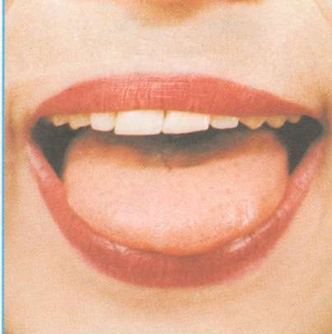
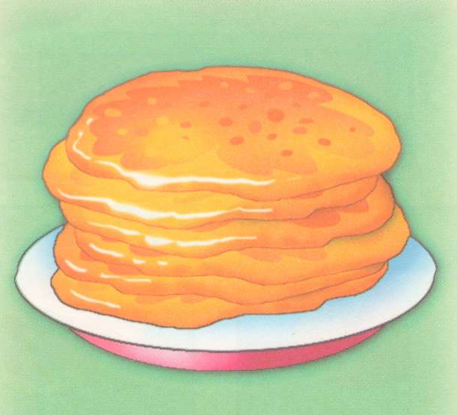
БЛИНЧИКИ
Испекли блинов немножко,
Остудили на окошке.
Есть их будем со сметаной,
Пригласим к обеду маму.

Slide 7
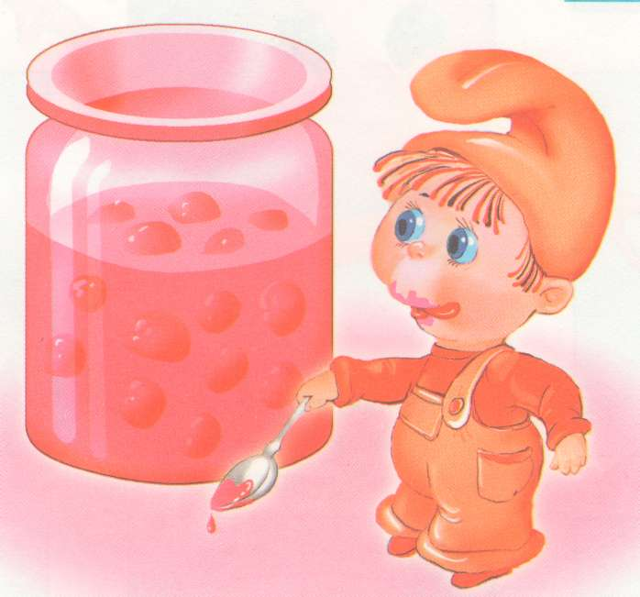
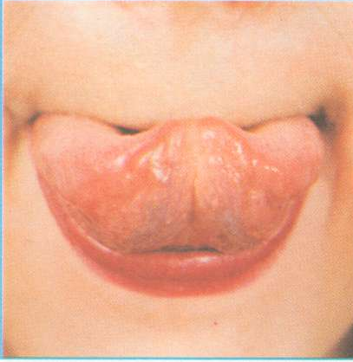
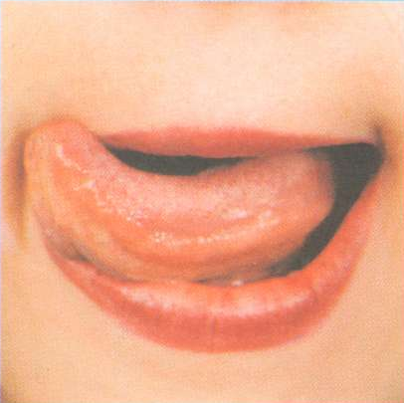
ВКУСНОЕ ВАРЕНЬЕ
Блин мы ели с наслажденьем –
Перепачкались вареньем.
Чтоб варенье с губ убрать,
Ротик нужно облизать.

Slide 8
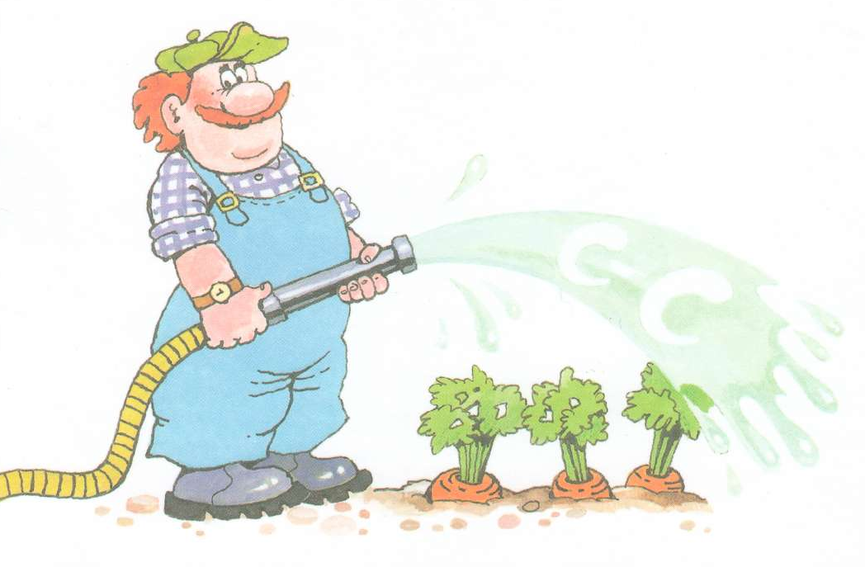
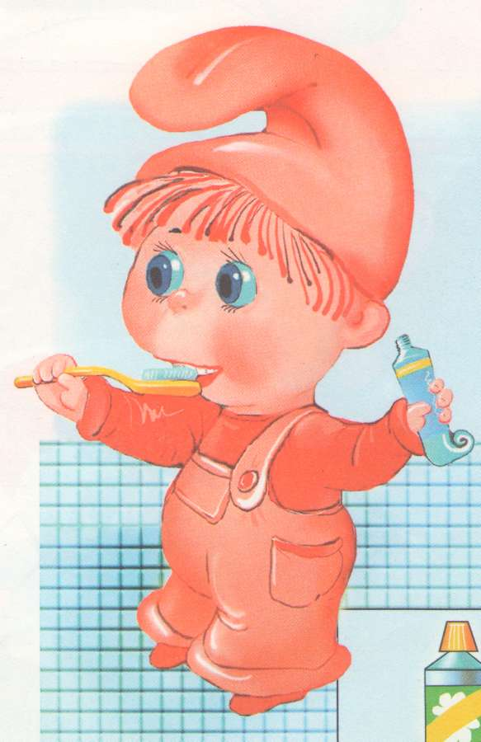
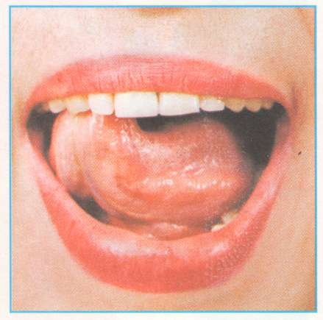
ЧИСТИМ ЗУБКИ
Зубки нужно чистить дважды:
Каждое утро и вечер каждый.

Slide 9
Предлагаю тебе тему, Хоть немного знаем все мы: Книги, чашки, стол и дом Создал человек трудом. Вот о тех, кто создаёт, Строит, учит иль поёт, Мы сейчас поговорим, Наш урок им посвятим. Тема наша тебе ясна?
О профессиях она!

Slide 10
Игра «Найди звук»

Slide 11
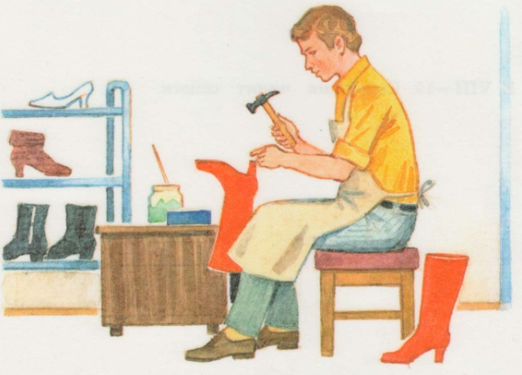
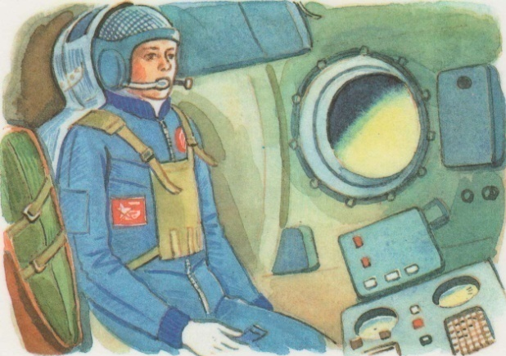

Slide 12
Игра «Четвертый лишний»

Slide 13
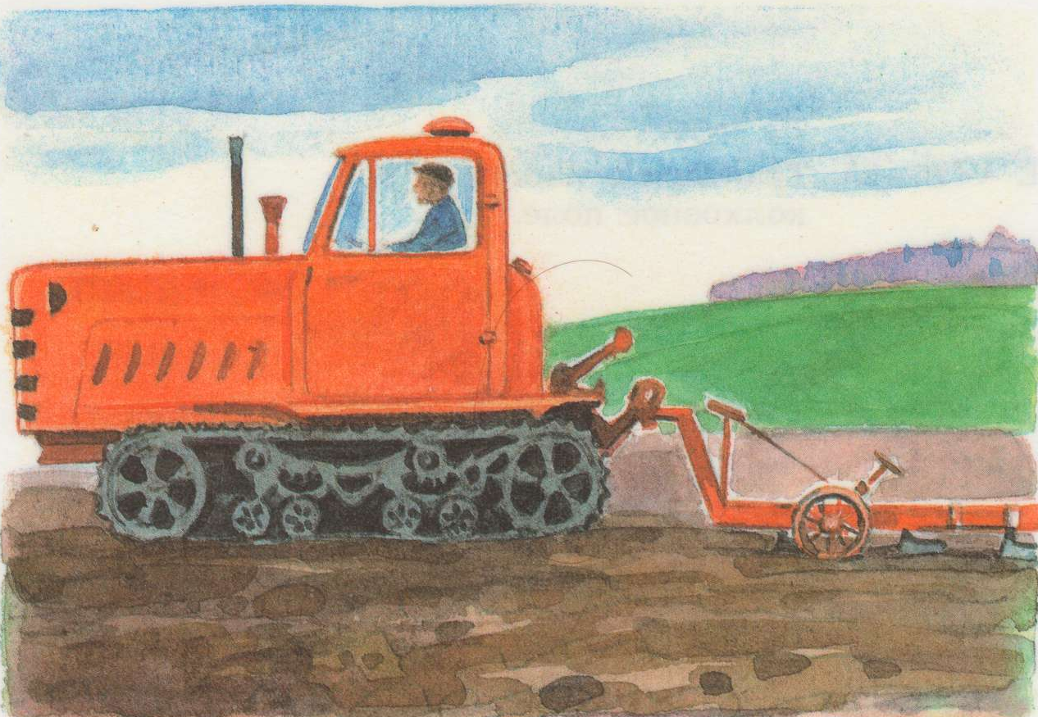
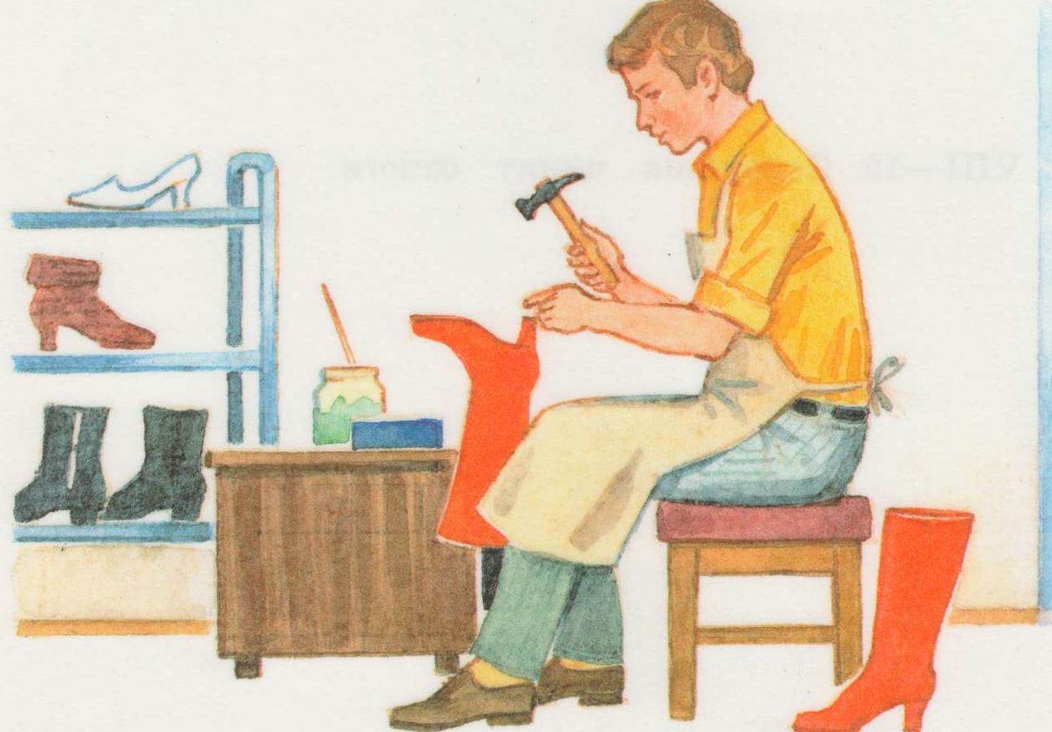
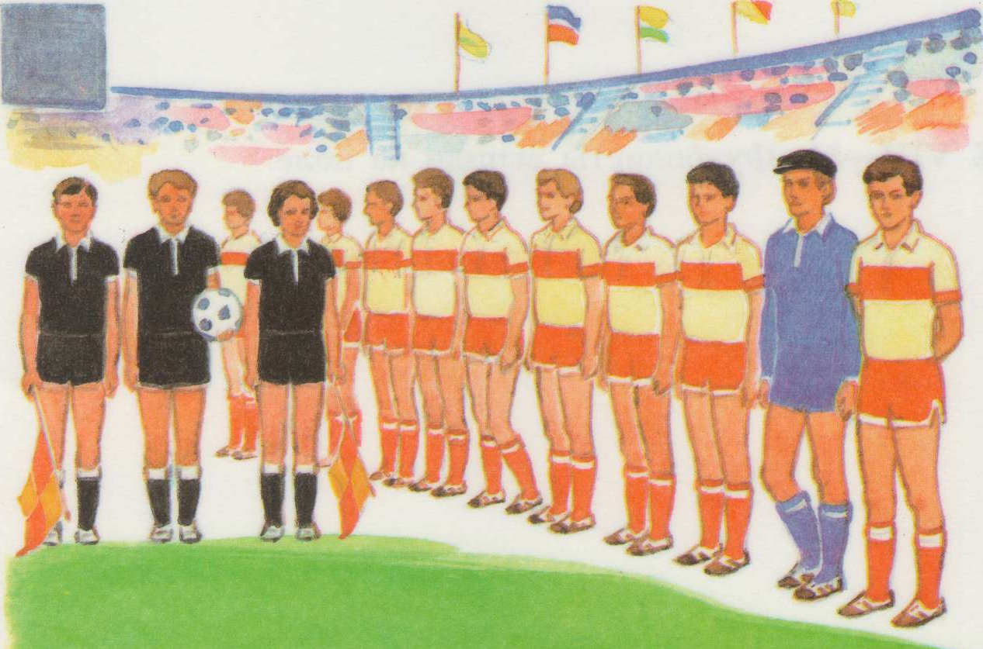
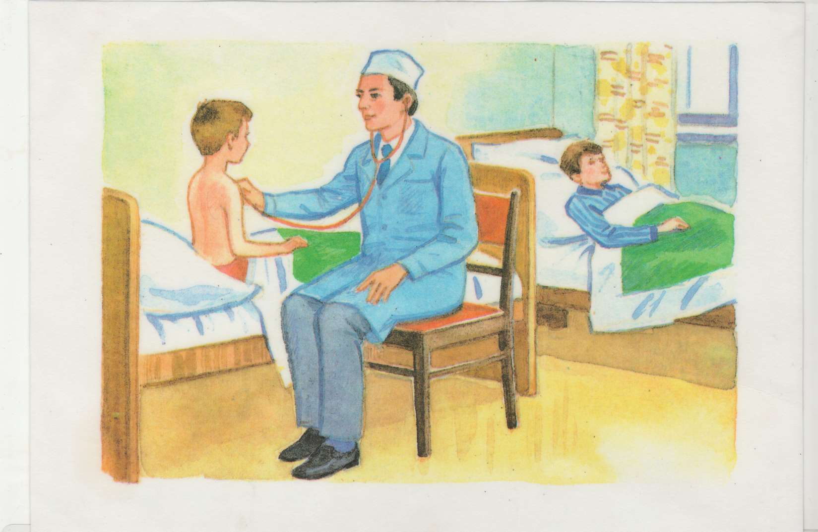

Slide 14
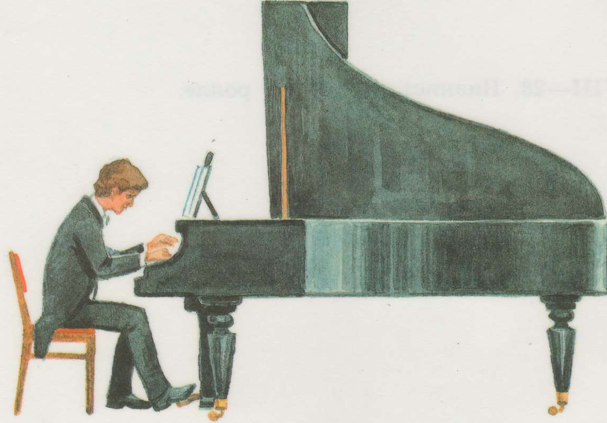

Slide 15
Игра «Узнай профессию…»

Slide 16
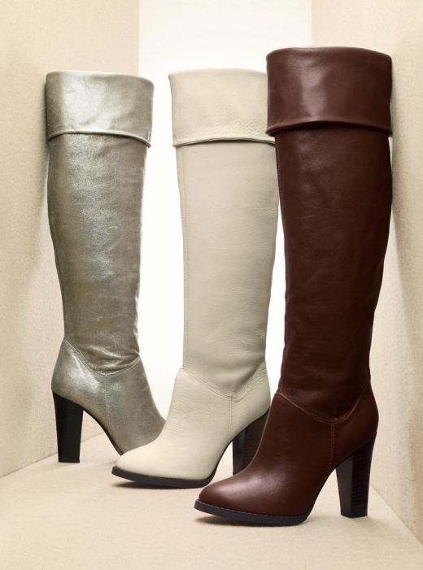
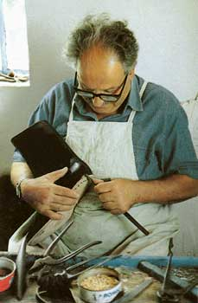
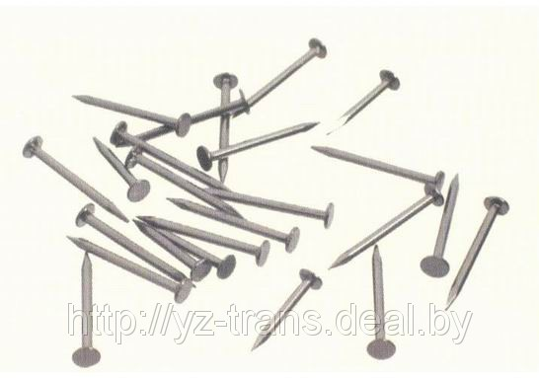
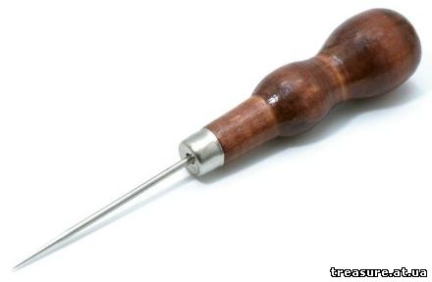

Slide 17
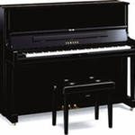
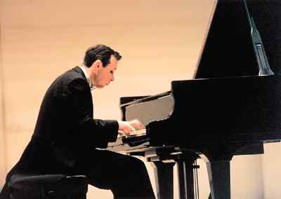
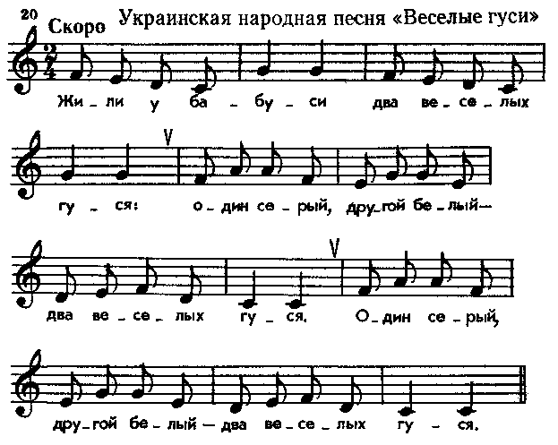

Slide 18
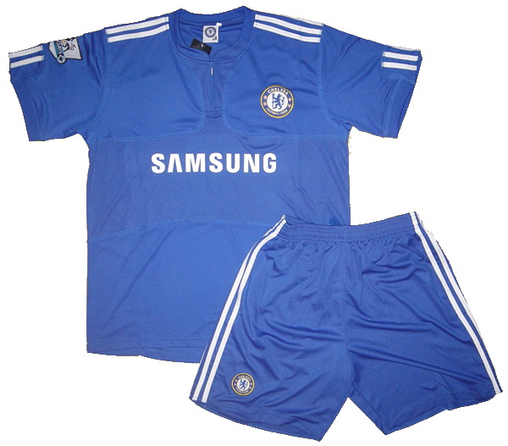
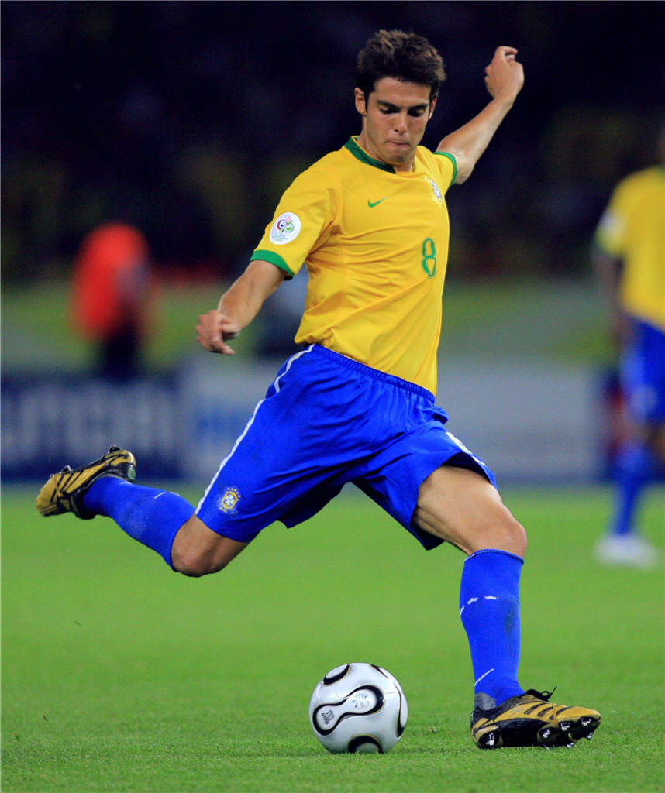
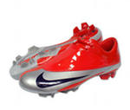
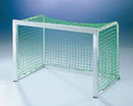

Slide 19
Игра «Образуй новые слова»

Slide 20
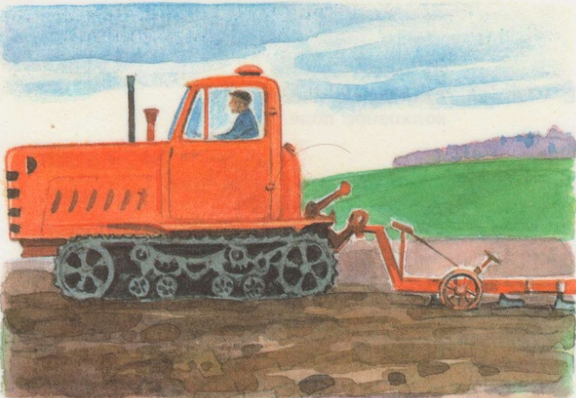
мотоцикл
машина
трактор
-ист-

Slide 21
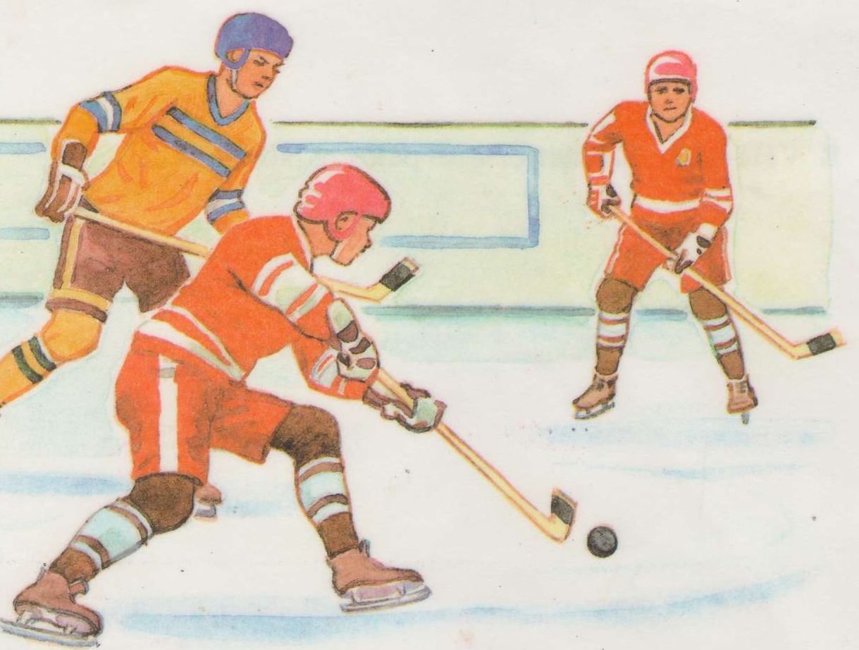
футбол
хоккей
пианино
-ист-

Slide 22
Игра «Он, она»

Slide 23
Он телефонист, а она .
Он парашютист, а она .
Он фигурист, а она .
Он пианист, а она .
Он машинист, а она .
Он футболист, а она .
телефонистка
парашютистка
фигуристка
пианистка
машинистка
футболистка

Slide 24
Игра «Продолжи предложение»

Slide 25
Строит дома …
На льду танцуют …
С парашютом прыгают …
Пасет стадо …
Чинит сапоги …
Лепит скульптуру …
Чинит часы …
скульптор
пастух
часовщик
парашютисты
фигуристы
строитель
сапожник

Slide 26
Игра «Зашифрованные предложения»

Slide 27
 | 1 | 2 | 3 | 4
1 | парашютом. | едет | спортивный | прыгает
2 | тракторе. | Парашютист | Тракторист | стадион.
3 | на | Строители | строят | с
2.2 – 1.4 – 3.4 – 1.1 2) 2.3 – 1.2 – 3.1 – 2.1
3) 3.2 – 3.3 – 2.4

Slide 28
Игра «Восстанови последовательность предложений»

Slide 29
____Слонёнок побежал к реке.
____ Все зверята легли спать.
____ Он набрал полный хобот воды и потушил пожар.
____ Вечером в лесу стало тихо.
____ Не спал только слонёнок.
____ Так слонёнок стал лесным пожарником.
____ И вдруг он увидел огонь.
5
2
6
1
3
7
4

Slide 30
Молодец!!!

Slide 31
Список интернет-ресурсов:
http://images.yandex.ru/y andsearch?text картинки;
http://www.deti-66.ru/.

Slide 32
Список литературы:
Дидактическая игра «Профессии».
Жихарева-Норкина Ю.Б. Домашняя тетрадь для логопедических занятий с детьми: пособие для логопедов и родителей: в 9 вып. вып. 4. Звук РЬ / Ю.Б. Жихарева-Норкина. – М.: Гуманитар. изд. центр ВЛАДОС, 2004. – 120 с.
Жихарева-Норкина Ю.Б. Домашняя тетрадь для логопедических занятий с детьми: пособие для логопедов и родителей: в 9 вып. вып. 5. Звуки С - Сь / Ю.Б. Жихарева-Норкина. – М.: Гуманитар. изд. центр ВЛАДОС, 2005. – 128 с.
Косинова Е.М. Уроки логопеда. – М.: 2000.
Филичева Т. Б., Каше Г. А. Дидактический материал по исправлению недостатков речи у детей дошкольного возраста. Пособие для воспитателей и логопедов.

